Slide 1


GIT

Slide 2



Index
1. GIT 소개
2. GIT 특징
3. 기초사용법
4. Svn에서 옮겨가기

Slide 3

1
GIT 소개

Slide 4

GIT이란?
Linux 소스를 관리하기 위해 Linus Torvalds가 개발.
무료이자 오픈 소스이며 분산버전 관리 시스템.
Git Clone들은 full-fledged repository. 모든 history, revision추적 기능, 중앙 서버로부터 서로의존적이지 않음.
Git 은 Mercurial, Bazaar, Subversion, CVS, Perforce, Visual SourceSafe 툴과 같이 파일에 대한 버전 관리에 사용.
현재 GIT 프로그램은 Windows, Mac OSX, 기타 Linux 시스템을 위하여(Binary, Source) 로 제공.
Windows, Mac OSX 용 GIT 프로그램은 Google 에서 배포하고 있음.
GIT 소개
GIT 소개
GIT 특징
기초사용법
Svn에서 옮겨가기

Slide 5
GIT의 역사
1991~2002 : Linux 커널 유지보수는 소프트웨어의 패치와 압축된 형식으로 전달.
2002 : Linux 커널 프로젝트는 BitKeeper 라는 분산 버전 컨트롤 시스템을(DVCS) 사용.
2005 : Linux 커널 개발자 커뮤니티와 BitKeeper 를 개발한 회사와의 관계가 나빠짐. Linux 개발자 커뮤니티(대표주자 Linus Torvalds)는 BitKeeper 를 대체할 무료의 분산 버전 컨트롤 시스템을 개발하기 시작.
GIT 소개
GIT 소개
GIT 특징
기초사용법
Svn에서 옮겨가기

Slide 6
개발 목표
속도
디자인의 간결함
Non-linear 하지 않은 개발에 대한 강력한 지원
- 수천 개의 branch들을 지원할 수 있도록
4) 완전한 분산 시스템
5) Linux 커널과 같은 매우 큰 프로젝트를 효율적으로 관리 할 수 있는 시스템 - 속도와 데이터의
GIT 소개
GIT 소개
GIT 특징
기초사용법
Svn에서 옮겨가기

Slide 7
GIT을 버전관리로 채택, 사용하는 project
GIT
Linux Kernel
Perl
Eclipse
Gnome
KDE
Qt
Ruby on Rails
Android
Debian
X.org
GIT 소개
GIT 소개
GIT 특징
기초사용법
Svn에서 옮겨가기

Slide 8
2
GIT 특징

Slide 9
용어정리
저장소(Repository) : 사용자가 변경한 모든 내용을 추적하는 공간. 현재 상태는 물론이고 변경사항을 설명하는 텍스트 로그메시지까지 저장.
2. 작업 트리(Working Tree) : 저장소를 어느 한 시점을 바라보는 작업자의 현재 시점.
3. 체크아웃(Checkout) : 작업자의 작업 트리를 저장소의 특정 시점과 일치하도록 변경하는 작업.
GIT 특징
GIT 소개
GIT 특징
기초사용법
Svn에서 옮겨가기

Slide 10
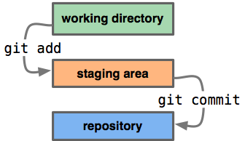
용어정리
4. 스테이징 영역(Staging area) : 저장소에 commit하기 전에 commit을 준비하는 위치. index라고도 함. 변경사항을 추가하기 위해서는 git add 사용. Commit예정인 변경사항이 있다고 보면 됨.
GIT 특징
GIT 소개
GIT 특징
기초사용법
Svn에서 옮겨가기

Slide 11
용어정리
5. master : master branch는 복사해온 저장소 내의 HEAD의 복사본.
6. 브랜치(branch) : 하나의 개발라인. master branch에서 버그 수정, 특정 기능을 추가하기 위해 개발라인을 따로 두고 작업 가능.
한 개의 프로젝트에 여러 개의 개발라인이 존재 가능.
한 개의 branch내에서 가장 최근에 commit된 reference인 HEAD (branch head)의 목록을 관리하는 방식.
branch를 생성하면 파일이 분기하는 위치가 repository에 기록.
GIT 특징
GIT 소개
GIT 특징
기초사용법
Svn에서 옮겨가기

Slide 12

브랜치는 다른 브랜치와 분리하여 내용에 대한 변경 사항을 지속적으로 추적함.
합쳐지거나 여러 개로 나뉠 수 있음.
GIT 특징
GIT 소개
GIT 특징
기초사용법
Svn에서 옮겨가기

Slide 13
용어정리
7. Origin : GIT가 복사해 온 저장소를 가리키기 위해 기본적으로 사용하는 이름.
8. Pushing : 개발자가 직접 변경사항을 중앙 저장소에 전송하려고 접속하는 것.
9. Pulling : 변경사항을 이용하기 위해 GIT 저장소에 변경사항을 가져온 후, 변경이력을 지역이력과 합치는 것. Subversion의 update와 유사.
GIT 특징
GIT 소개
GIT 특징
기초사용법
Svn에서 옮겨가기

Slide 14
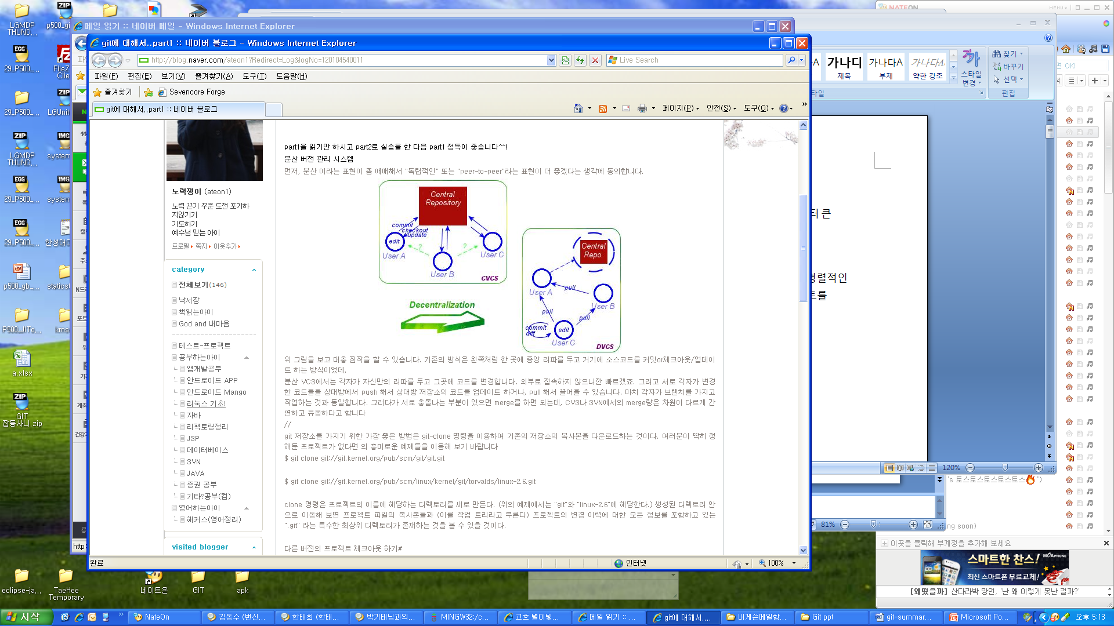
CVS,Subversion
GIT 특징
GIT 소개
GIT 특징
기초사용법
Svn에서 옮겨가기
CVS, Subversion
Centralized Network너머 SVN Server에 저장소 존재. 모질라의 경우 : 12GB 개발자들은 원격에서 작업한 후 네트워크 연결을 통해 저장소에 변경 사항을 전송. 중앙 집중식 저장모델 : 하나의 중앙 저장소가 있고, 모두가 이 중앙 저장소에 변경 사항을 전송. 각 개발자는 저장소의 최신버전을 복사해서 가지고 있고, 이 복사본을 변경한 후에는 다시 중앙 저장소에 전송. 한계 : 사용자는 최신버전의 코드만 가짐. 변경이력을 보려면 저장소에 정보를 요청.(즉, 네트워크 상에서 원격 저장소에 항상 접근 되어야 함)

Slide 15
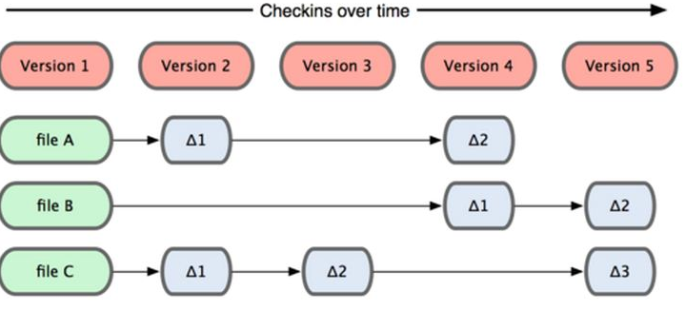
CVS, Subversion
GIT 특징
GIT 소개
GIT 특징
기초사용법
Svn에서 옮겨가기

Slide 16
GIT
GIT 특징
GIT 소개
GIT 특징
기초사용법
Svn에서 옮겨가기
GIT
분산 버전 관리 시스템 (DVCS) File들의 변경이력을 Snapshot에 압축하여 모아두는 방식. 프로젝트의 Snapshot을 찍어 데이터를 저장한다. 소스코드를 commit할 때 또는 프로젝트의 현재 상태를 저장하고자 할 때, 기본적으로 그 시점의 모든 File상태에 대한 Snapshot을 찍어 그 Snapshot에 대한 정보를 저장한다. 효율성을 위해 변경되지 않은 파일은 새로운 Snapshot에 저장하지 않고, 기존의 파일에 대한 링크만 저장한다. (현재의 Snapshot에 링크만 함.) GIT은 완전한 분산환경이므로 pushing하고 pulling하는 repository가 여러 개 일 수 있다. 작업 트리를 처음 가져오기 위해 자신의 프로젝트를 저장소에 초기화하도록 요청하거나 기존 저장소의 프로젝트를 복제.

Slide 17
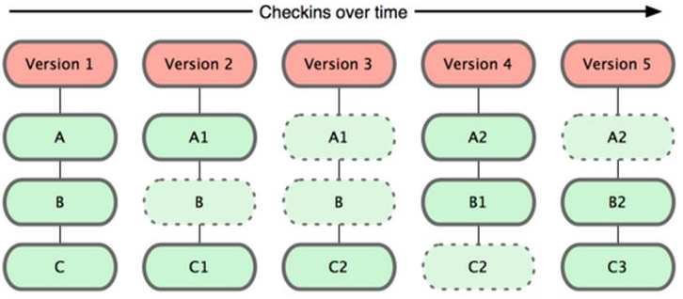
GIT – Snapshot
GIT 특징
GIT 소개
GIT 특징
기초사용법
Svn에서 옮겨가기

Slide 18
GIT
GIT 특징
GIT 소개
GIT 특징
기초사용법
Svn에서 옮겨가기
GIT
변경사항을 commit하면서 저장소에 새로운 revision추가, 무엇을 변경했는지 log메시지 저장. 상위 저장소에 변경 사항을 pushing하면 바뀐 내용을 다른 개발자와 공유 가능. 변경 사항을 가져와 이용하려면 GIT 저장소에서 변경사항을 가져온 후, 변경이력을 지역 이력과 합침(Pulling – Subversion의 update와 유사. 특징을 크게 5가지로 나누면 Distribute development Strong support for non-linear development Efficient handling of large projects Cryptographic authentication of history Toolkit design

Slide 19

Distributed ?
Linus’ Vision of Git
GIT 특징
GIT 소개
GIT 특징
기초사용법
Svn에서 옮겨가기

Slide 20
Distributed development
각자가 프로젝트의 전체 이력이 있는 자신만의 저장소를 가짐. (local에 저장소를 가짐)
commit할 때는 remote repository에 연결할 필요가 없이 변경사항을 local repository에 기록. (프로젝트 변경이력을 저장하기 위해 네트워크에 접근할 필요가 거의 없다.)
따라서 모든 작업을 자신의 PC에서 할 수 있음.
중앙 저장소에 전송하는 것을 푸싱(Pushing)이라고 함. 변경 사항을 모아둔 패치를 만들어 프로젝트 관리자에게 제출 할 수도 있음.
GIT 특징
GIT 소개
GIT 특징
기초사용법
Svn에서 옮겨가기

Slide 21
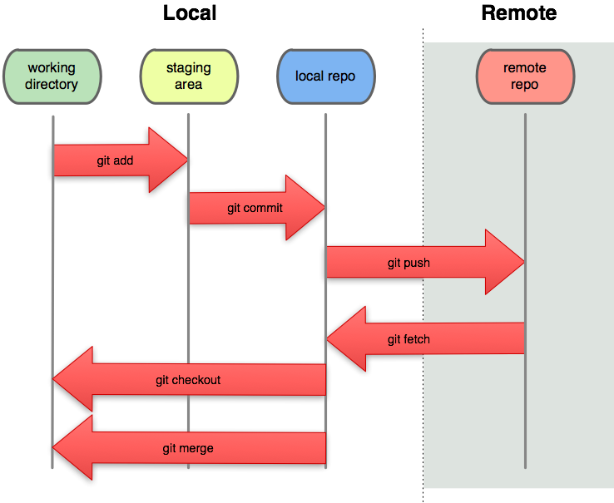
Local VS Remote
GIT 특징
GIT 소개
GIT 특징
기초사용법
Svn에서 옮겨가기

Slide 22
2. Strong support for non-linear development
빠르고 편한 branch와 merge 기능을 지원.
Non-linear한 개발 이력을 시각화하고 탐색할 수 있는 강력한 틀(gitk)을 제공.
3. Efficient handling of large projects
매우 빠르고, 크고 history 내역이 긴 프로젝트에 매우 잘 작동.
다른 오픈 소스 VCS보다 빠르며, 효율적인 revision(Git history) 관리를 수행.
GIT 특징
GIT 소개
GIT 특징
기초사용법
Svn에서 옮겨가기

Slide 23
4. Cryptographic authentication of history
GIT history는 revision이란 특수한 이름으로 저장.
revision은 그 commit까지의 완전한 개발 history에 의존. 일단 만들어지면, 오래된 버전의 revision은 통지 없인 변경불가. 또한 tag들은 암호화되어 저장됨.
5. Toolkit design
GIT은 C언어로 작성된 많은 Tool들의 집합체.
개발자가 사용하기 쉽도록, 또 새로운 기능을 수행할 수 있도록 script 작성을 쉽게 하기 위해 tool들을 제공.
GIT 특징
GIT 소개
GIT 특징
기초사용법
Svn에서 옮겨가기

Slide 24
GIT의 강점
분산 아키텍처
: 완전히 연결이 끊어진 상태에서, 항상 인터넷에 연결 되어야 하는 고통 없이 동작.
쉬운 branch 만들기와 합치기
: 다른 VCS와는 달리 branch를 여러 번 나눈 경우라도 간단히 합칠 수 있음.
서브 버전과 통신
: GIT은 서브버전 repository의 모든 이력을 가져올 수 있으며, 변경사항을 다시 보낼 수 있음.
GIT 특징
GIT 소개
GIT 특징
기초사용법
Svn에서 옮겨가기

Slide 25
GIT Workflow
Fetch or clone
Modify the files in the local branch
Stage the file
Commit the files locally
Push change to remote repository
GIT 특징
GIT 소개
GIT 특징
기초사용법
Svn에서 옮겨가기

Slide 26
3
기초사용법

Slide 27
□ Windows
- msysgit 설치
☞ http://code.google.com/p/msysgit 에서 설치파일을 받아 실행
- cygwin을 통한 설치
□ Linux
- 소스파일을 이용한 설치
☞ 의존적 라이브러리 설치
sudo apt-get build-dep git-core git-doc
☞ http://git-scm.com/download에서 소스파일을 가져온 후
tar -zxf git-1.7.6.tar.bz2
cd git-1.7.6
make prefix=/usr/local all doc
sudo make install install-doc
- 배포본 설치
☞ apt-get install git-core
□ MacIntosh
- GUI방식 Gitinstaller 사용
☞ http://code.google.com/p/git-osx-installer 에서 다운로드
- MacPorts이용
☞ sudo port install git-core +svn +doc명령어로 설치
기초사용법
GIT 소개
GIT 특징
기초사용법
Svn에서 옮겨가기
Notes:
Msysgit : 에뮬레이션 대신 윈도 아키텍쳐를 이용해 Git를 윈도에서 이용할 수 있도록 Git에서 파생된 설치 패키지. Git on Msys라는 구글 코드에서 시작.
Cygwin : 바이너리 패키지의 Git 을 설치
Linux : 소스파일 / 배포본 설치
MacIntosh : GUI방식 / MacPorts이용

Slide 28
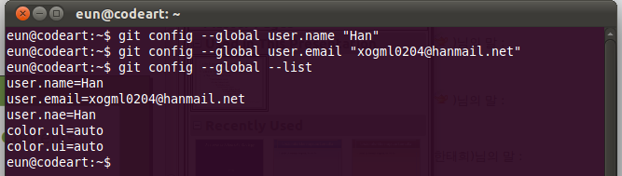
□ Git 환경구성
- git config --global user.name “USER_NAME”
- git config --global user.email “USER_EMAIL”
- git config --global –list
기초사용법
GIT 소개
GIT 특징
기초사용법
Svn에서 옮겨가기
Notes:
Git를 이용하려면 몇가지 정보가 필요
분산 환경이란느 특성때문에 사용자 이름과 이메일 주소를 제공하는 중앙 저장소가 없으므로 config명령을 통해 이름과 이메일 주소를 설정한다.
전역값으로 설정하려면 –global 옵션을 이용한다.
이외에도 color옵션 등 130개 이상의 값들을 설정할 수 있으나 기본적인 옵션은 위 두가지면 된다.

Slide 29
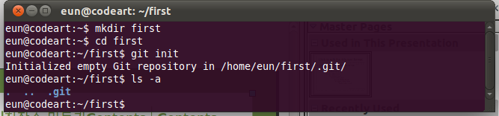
□ Git 저장소 만들기
- git init : 저장소 생성
- 초기 브랜치 : master branch
- .git폴더 생성
기초사용법
GIT 소개
GIT 특징
기초사용법
Svn에서 옮겨가기
Notes:
지역 저장소를 만들 원하는 폴더에 간 후
Git init 명령을 하면 저장소가 생성된다.
초기 브랜치는 master branch이며
자동으로 .git폴더가 생성된다.

Slide 30
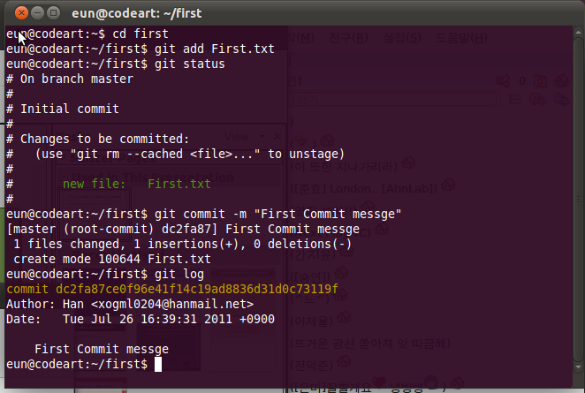
□ Git 관리 목록에 추가하고 저장소에 올리기
- git add FILE_NAME : Git Stage Area에 등록
- git status :현재 상태 확인
- git commit -m LOG :저장소에 저장
(이 때 commit으로 저장된 저장소는 자신의 PC 저장소이다.)
- git log : 지금까지 commit한 Log 확인
\
기초사용법
GIT 소개
GIT 특징
기초사용법
Svn에서 옮겨가기
Notes:
Git 저장소에 파일을 새로 추가하거나 변경하면 Working Directory가 변경되었음을 감지 이 때 git status를 확인해보면 빨간색으로 변경사항이 있다고 알림.
Git add를 이용해 Working Directory에 변경사항을 알리면 Stage area에 등록 git status를 입력하면 초록색으로 변경사항을 알림
Git Commit을 이용 시 Stage area의 변경 값들만 저장소에 올림
Git commit -a 명령어를 이용 시 Working Directory의 변경 사항 전부를 저장소에 올림.
Staging 영역은 변경사항을 저장하기 전 마지막 다듬는 작업을 가능하게 한다.
Git add -i를 입력하면 대화형 add가 가능.

Slide 31
기초사용법
GIT 소개
GIT 특징
기초사용법
Svn에서 옮겨가기
Notes:
Git 저장소에 파일을 새로 추가하거나 변경하면 Working Directory가 변경되었음을 감지 이 때 git status를 확인해보면 빨간색으로 변경사항이 있다고 알림.
Git add를 이용해 Working Directory에 변경사항을 알리면 Stage area에 등록 git status를 입력하면 초록색으로 변경사항을 알림
Git Commit을 이용 시 Stage area의 변경 값들만 저장소에 올림
Git commit -a 명령어를 이용 시 Working Directory의 변경 사항 전부를 저장소에 올림.
Staging 영역은 변경사항을 저장하기 전 마지막 다듬는 작업을 가능하게 한다.
Git add -i를 입력하면 대화형 add가 가능.

Slide 32
□ 차이점 살펴보기
- git diff : Staging, Commit 되지 않은 Working directory변경사항
- git diff --cached : Staging 된 변경사항
- git diff HEAD : 모든 변경사항
- git diff COMMIT_NAME : 저장소간의 차이점
- git blame ( -L, LINE_NUMBER, LINE_NUMBER(LINE) ) FILE_NAME
- git log 18f822e.. : HEAD를 생략으로 간주
- git log --pretty=format:”%h %s” 1.0..HEAD
- git log -1 HEAD^^^
- git log -1 HEAD~3
- git log --since=”5 hours”
기초사용법
GIT 소개
GIT 특징
기초사용법
Svn에서 옮겨가기
Notes:
작업트리의 변경사항, 스테이징돼서 커밋하련느 변경사항, 저장소간의 차이점을 보여줄 수 있다.
매개변수없이 실행하면 스테이징되지 않은 작업트리와 스테이징 영역을 비교한다.
--cached 명령을 추가하면 스테이징 영역과 저장소의 차이점을 확인한다.
작업트리, 스테이징된 변경사항, 저장소의 모든 차이점을 비교하고 싶다면 HEAD를 추가
해당 커밋과의 차이점을 보고 싶다면 커밋명을 쓴다.
--stat를 이용하면 통계를 보여줌. 두번 째 인자를 주지 않는다면 HEAD와 비교한다.
Git blame을 이용하면 누가 커밋한것인지 알 수 있다. 괄호안의 내용을 채워 넣으면 특정 라인만 확인할 수 있다.
이외에 git log 사용법....

Slide 33
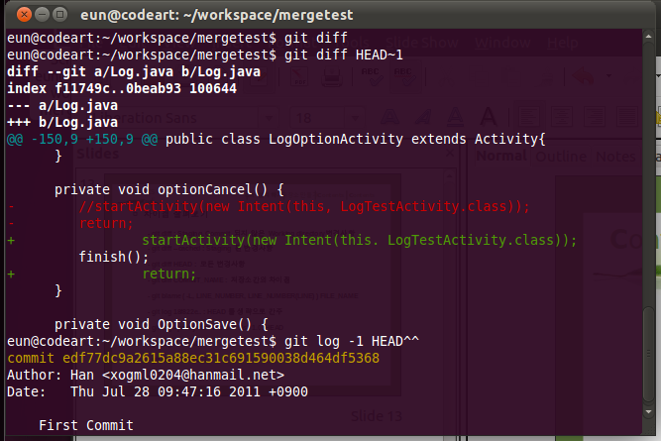
기초사용법
GIT 소개
GIT 특징
기초사용법
Svn에서 옮겨가기
Notes:
작업트리의 변경사항, 스테이징돼서 커밋하련느 변경사항, 저장소간의 차이점을 보여줄 수 있다.
매개변수없이 실행하면 스테이징되지 않은 작업트리와 스테이징 영역을 비교한다.
--cached 명령을 추가하면 스테이징 영역과 저장소의 차이점을 확인한다.
작업트리, 스테이징된 변경사항, 저장소의 모든 차이점을 비교하고 싶다면 HEAD를 추가
해당 커밋과의 차이점을 보고 싶다면 커밋명을 쓴다.
--stat를 이용하면 통계를 보여줌. 두번 째 인자를 주지 않는다면 HEAD와 비교한다.
Git blame을 이용하면 누가 커밋한것인지 알 수 있다. 괄호안의 내용을 채워 넣으면 특정 라인만 확인할 수 있다.
이외에 git log 사용법....

Slide 34
□ 브랜치/태그 사용하기
- git branch NEW_BRANCH ORIGINAL_BRANCH
- git checkout BRANCH_NAME
- git tag TAG_NAME BRANCH_NAME
- git branch
- git tag
□ 원격 저장소 복제하기
- git clone git://github.com/.....
기초사용법
GIT 소개
GIT 특징
기초사용법
Svn에서 옮겨가기
Notes:
ORIGINAL_BRANCH에서 NEW_BRANCH를 생성
CVS나 서브버전에서는 master와 같은 역할을 트렁크라고 부른다.
기본적으로 릴리스 브랜치를 생성할 때는 앞에 RB_를 붙여준다.
Git checkout으로 브랜치나 Tag를 옮겨갈 수 있음
Tag를 붙일 시 해당 Tag는 수정할 수 없음. 단 브랜치 생성은 가능

Slide 35
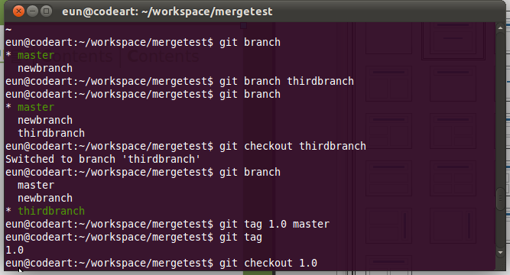
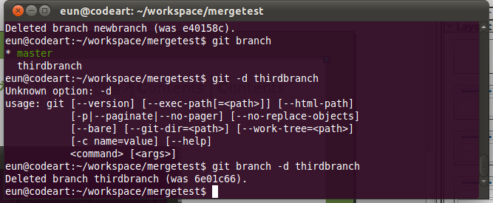
기초사용법
GIT 소개
GIT 특징
기초사용법
Svn에서 옮겨가기

Slide 36
□ 브랜치 간의 변경사항 합치기
- 바로 합치기
☞ git merge BRANCH_NAME
- 커밋 합치기
☞ git merge –squash BRANCH_NAME
☞ git commit -m LOG_COMMENT
- 선택하여 합치기
☞ git cherry-pick COMMIT_NUMBER
☞ git commit -m LOG_COMMENT
기초사용법
GIT 소개
GIT 특징
기초사용법
Svn에서 옮겨가기

Slide 37
□ 충돌 다루기
- 커밋을 자동적으로 합칠 수 없는 경우
- 각 브랜치에서 동일한 영역을 다르게 변경할 경우가 빈번
- 합칠내용이 간단할 경우 직접 수정
- git mergetool 이용.
- 수정 후 변경사항이 올라갈 수 있도록 commit을 해준다.
기초사용법
GIT 소개
GIT 특징
기초사용법
Svn에서 옮겨가기

Slide 38
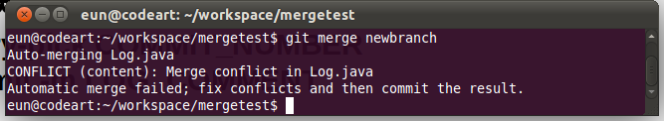
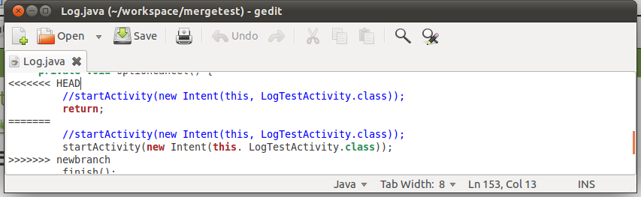
기초사용법
GIT 소개
GIT 특징
기초사용법
Svn에서 옮겨가기

Slide 39
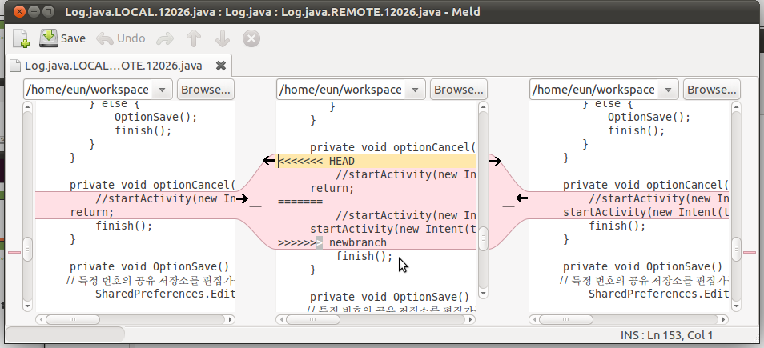
기초사용법
GIT 소개
GIT 특징
기초사용법
Svn에서 옮겨가기

Slide 40
□ 이력 고쳐쓰기
- git commit -C HEAD -a --amend
- git revert -n HEAD
- git revert -n 540ecb7
- git reset --soft HEAD^
- git reset --hard 540ecb7~3
- git rebase -i HEAD~3
- git rebase -i 0bbdfb^
- git rebase TAG(BRANCH)
- git rebase --continue
- git rebase --skip
- git rebase –abort
기초사용법
GIT 소개
GIT 특징
기초사용법
Svn에서 옮겨가기

Slide 41
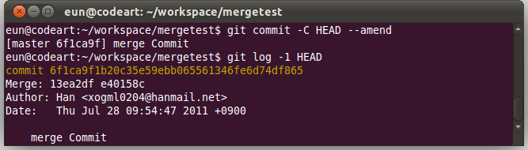
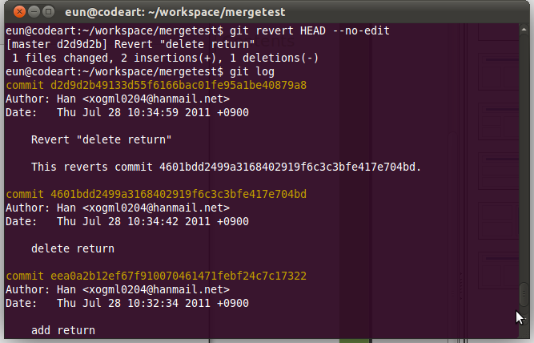
기초사용법
GIT 소개
GIT 특징
기초사용법
Svn에서 옮겨가기

Slide 42
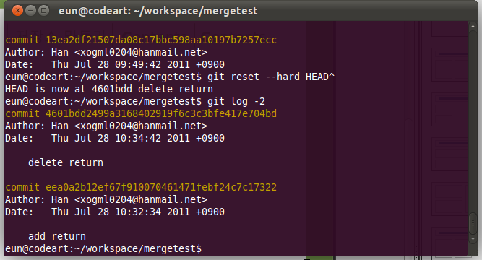
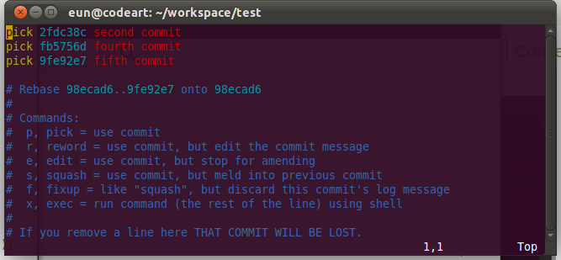
기초사용법
GIT 소개
GIT 특징
기초사용법
Svn에서 옮겨가기

Slide 43
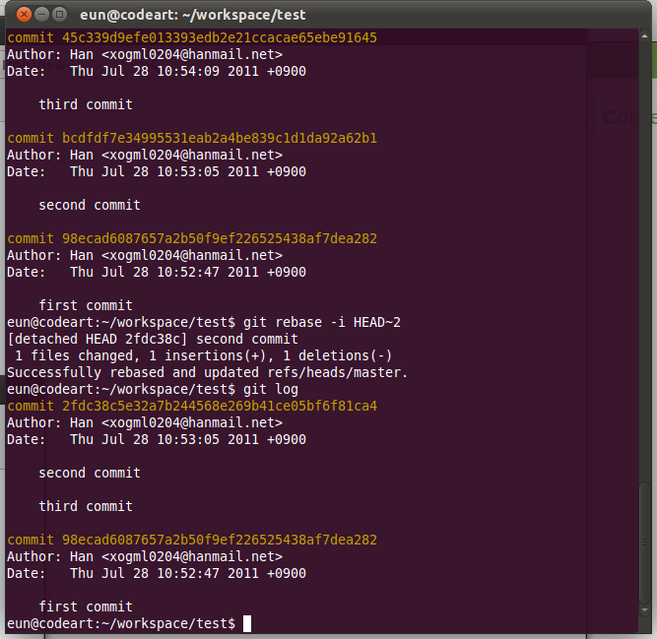
기초사용법
GIT 소개
GIT 특징
기초사용법
Svn에서 옮겨가기

Slide 44
□ 원격 저장소 이용하기
- git pull ORIGIN_REPO LOCAL_REPO_BRANCH
- git push ORIGIN_REPO LOCAL_REPO_BRANCH
- git remote add NAME REPO_URL
- git remote show
- git remote rm
기초사용법
GIT 소개
GIT 특징
기초사용법
Svn에서 옮겨가기

Slide 45
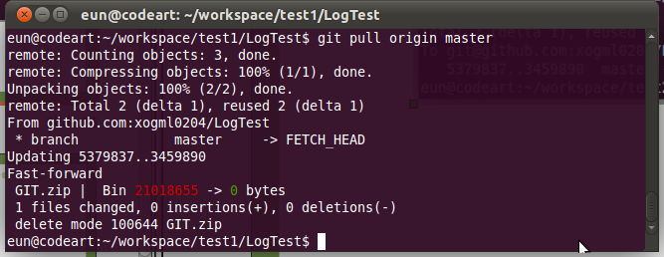
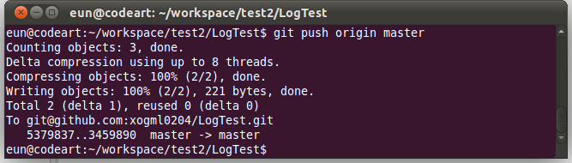
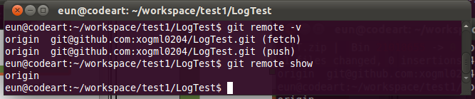
기초사용법
GIT 소개
GIT 특징
기초사용법
Svn에서 옮겨가기

Slide 46
4
Svn에서
옮겨가기

Slide 47
□ SVN과 Git 명령어 비교
- svnadmin create → git init
- svn checkout → git clone
- svn update → git pull
- svn add → git add
- svn commit → git add, git commit
- svn status → git status
- svn switch BRANCH → git checkout BRANCH
- svn merge → git merge
- svn revert FILE → git checkout FILE
Svn에서 옮겨가기
GIT 소개
GIT 특징
기초사용법
Svn에서 옮겨가기

Slide 48
□ SVN 서버 이용하기
- git-svn 설치
☞ git svn --version
☞ sudo apt-get install git-svn
☞ sudo apt-get installl subversion-perl
- 저장소 가져오기
☞ git svn clone --prefix svn/ -s svn://URL
☞ -b, -t, -T옵션을 이용하여 브랜치, 태그, 트렁크 위치 지정
- 최신상태 유지하기
☞ git svn fetch → git rebase
☞ git svn rebase
- SVN에 푸싱하기
☞ git svn dcommit
Svn에서 옮겨가기
GIT 소개
GIT 특징
기초사용법
Svn에서 옮겨가기

Slide 49
□ Git Hub이용하기
- http://github.com 회원가입
- ssh-keygen -t rsa -C EMAIL_NAME : ssh-key 생성
- github 홈페이지에 ssh-key 등록
- github에 원격 저장소를 생성
- git명령어를 이용하여 원격저장소에 등록하거나 가져올 수 있다.
Svn에서 옮겨가기
GIT 소개
GIT 특징
기초사용법
Svn에서 옮겨가기

Slide 50
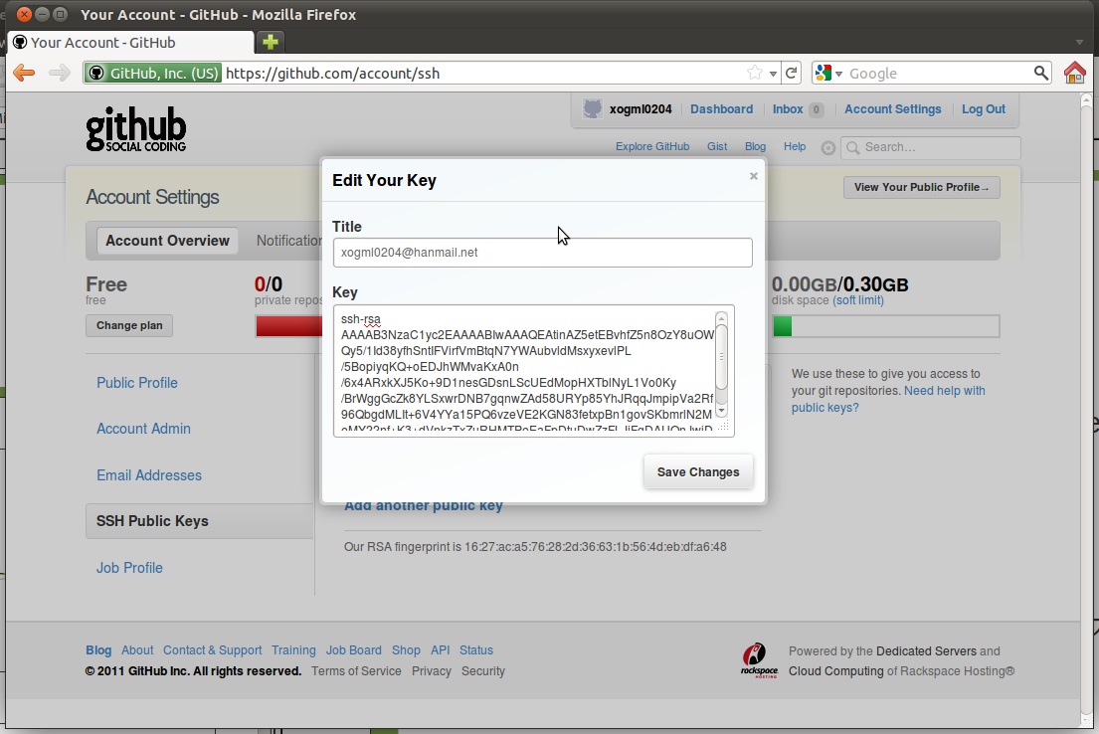
Svn에서 옮겨가기
GIT 소개
GIT 특징
기초사용법
Svn에서 옮겨가기

Slide 51
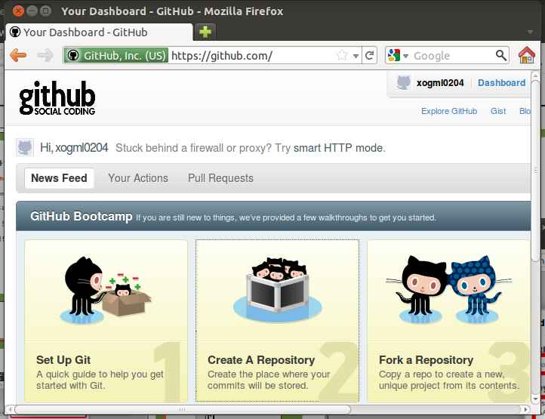
Svn에서 옮겨가기
GIT 소개
GIT 특징
기초사용법
Svn에서 옮겨가기

Slide 52
Q&A

Slide 53
Thank you

